Slide 1

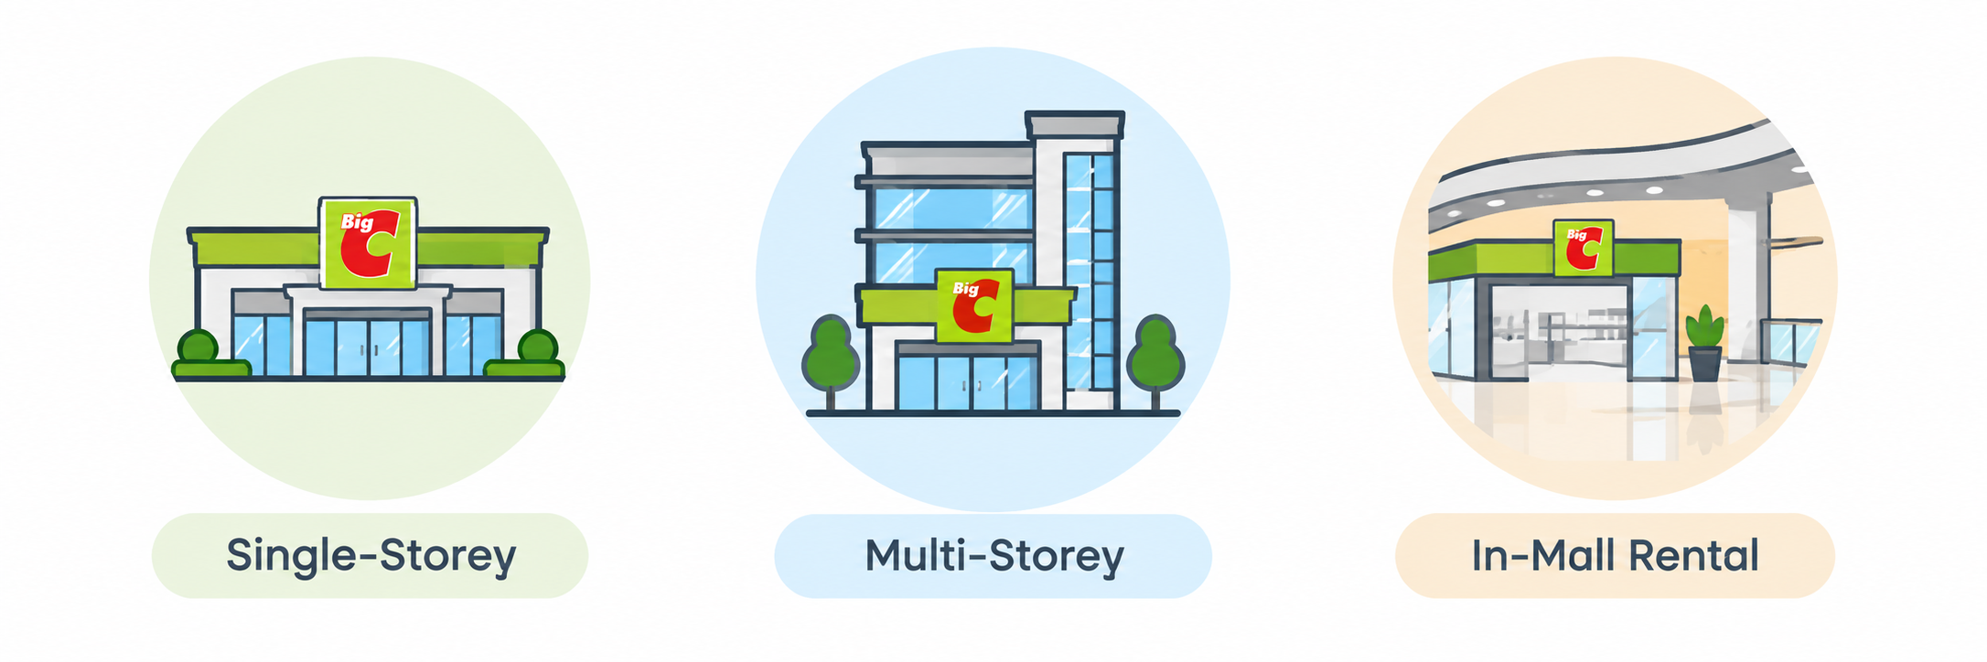





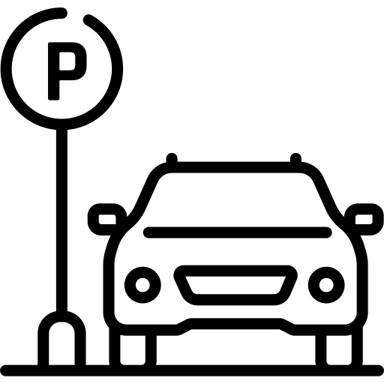













สิ่งอำนวยความสะดวกและการดูแลลูกค้ากลุ่มพิเศษ Big C : Big Formats
สำรวจความพร้อมด้านสิ่งอำนวยความสะดวกและการเข้าถึงสำหรับผู้สูงอายุ ผู้พิการ สตรีมีครรภ์ และลูกค้าที่ต้องการความช่วยเหลือพิเศษ
ภาพรวมความพร้อมของสาขา
193
สาขา
Note
ที่ตอบแบบสำรวจ
สาขาชั้นเดียว
104 สาขา
สาขา ≥ 2 ชั้น
68 สาขา
สาขาในพื้นที่เช่า
21 สาขา
12%
24 สาขา
75%
144 สาขา
13%
25 สาขา
Ready = Facilities ครบทุกหัวข้อ
Improve = ต้องปรับปรุง ≥1 หัวข้อ และไม่มี Urgent Action
Urgent Action = มีหัวข้อที่ต้องดำเนินการเร่งด่วน ≥1 หัวข้อ (ไม่รวม Signage)
Ready
Improve
Urgent Action
Store Coverage (จำนวนสาขา)
Survey Results (สรุปผลสำรวจ)
Accessibility Facilities
สาขาในพื้นที่เช่า
Available (มีให้บริการ)
Not Available (ไม่มีให้บริการ)
สาขาชั้นเดียว
สาขา ≥ 2 ชั้น
Total Target
รวม
% to target
Ready
Improve
Urgent Action
% to target
Accessible Parking Spaces
172
172
100%
121
51
-
-
Ramp
172
172
100%
134
38
-
-
Accessible Restrooms
172
172
100%
172
-
-
-
Elevators
68
56
82%
42
14
12
18%
*ใช้ทางเลื่อนทดแทน
Wheelchairs
193
176
91%
133
43
17
9%
*รวม 21 สาขา ใช้สิ่งอำนวยความสะดวกของศูนย์ฯ
Signage
193
193
100%
146
47
-
-
Top 5 Common Issues
Top 5 Improvement Actions (In Progress)
รถเข็น และป้ายสัญลักษณ์ไม่เพียงพอ
26% (51 สาขา)
จัดหารถเข็นผู้พิการเพิ่ม
23% (43 สาขา)
พื้นชำรุด/สีจางบริเวณที่จอดรถ
22% (42 สาขา)
ปรับปรุง หรือซ่อมสีบริเวณพื้นที่ที่จอดรถ
22% (42 สาขา)
สภาพรถเข็นคนพิการ ชำรุด
14% (27 สาขา)
เพิ่มป้ายสัญลักษณ์
18% (34 สาขา)
ไม่มีราวจับ บริเวณทางลาด
13% (26 สาขา)
ปรับปรุงป้ายที่จอดรถ และลิฟท์
18% (35 สาขา)
พื้นทางลาดชำรุด
6% (12 สาขา)
ปรับปรุงพื้นทางลาด ติดตั้งราวจับ
13% (25 สาขา)

Slide 2
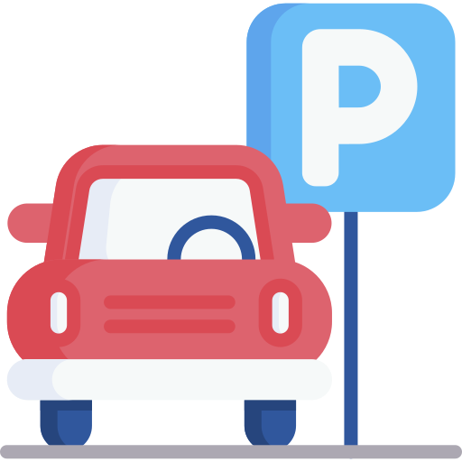

สิ่งอำนวยความสะดวกและการดูแลลูกค้ากลุ่มพิเศษ Big C : Big Formats
สำรวจความพร้อมด้านสิ่งอำนวยความสะดวกและการเข้าถึงสำหรับผู้สูงอายุ ผู้พิการ สตรีมีครรภ์ และลูกค้าที่ต้องการความช่วยเหลือพิเศษ
1) Accessible Parking Spaces : Target Coverage 172 Stores (only stand alone)
2) Ramp :
Target Coverage 172 Stores (only stand alone)
สาขาเป้าหมาย
มี / ไม่มี
Ready
Improve
Urgent Action
สาขาเป้าหมาย
มี / ไม่มี
Ready
Improve
Urgent Action
172
172 / -
121
51
-
172
172 / -
134
38
-
Most Common Issues
Most Common Issues
พื้นชำรุด/สีจาง
65% (51 สาขา)
ไม่มีราวจับ
68% (26 สาขา)
ไม่มีป้ายสัญลักษณ์
21% (16 สาขา)
ความชันไม่เหมาะสม
13% (5 สาขา)
การใช้งานผิดประเภท
8% (6 สาขา)
ทางลาดชำรุด
11% (4 สาขา)
จำนวนช่องจอดไม่เพียงพอ
6% (5 สาขา)
พื้นลื่น
8% (3 สาขา)
Top 5 Improvement Actions (In Progress)
Top 5 Improvement Actions (In Progress)
ทาสี/ซ่อมแซมพื้นที่
65% (51 สาขา)
ติดตั้งราวจับ
42% (26 สาขา)
ปรับปรุงป้ายสัญลักษณ์
21% (16 สาขา)
ปรับลดระดับความชั้น
29% (18 สาขา)
จัดระเบียบพื้นที่จอดรถ
8% (6 สาขา)
ซ่อมแซมพื้นทางลาด
21% (13 สาขา)
เพิ่มจำนวนช่องจอด
6% (5 สาขา)
ตรวจสอบ และทำความสะอาด
8% (5 สาขา)

Slide 3


สิ่งอำนวยความสะดวกและการดูแลลูกค้ากลุ่มพิเศษ Big C : Big Formats
สำรวจความพร้อมด้านสิ่งอำนวยความสะดวกและการเข้าถึงสำหรับผู้สูงอายุ ผู้พิการ สตรีมีครรภ์ และลูกค้าที่ต้องการความช่วยเหลือพิเศษ
3) Accessible Restrooms :
Target Coverage 172 Stores (only stand alone)
4) Elevators:
Target Coverage 68 Stores (only multi-storey)
สาขาเป้าหมาย
มี / ไม่มี
Ready
Improve
Urgent Action
สาขาเป้าหมาย
มี / ไม่มี
Ready
Improve
Urgent Action
172
172 / -
172
-
-
68
56 / 12
42
14
12
*ใช้ทางเลื่อนทดแทน
Most Common Issues
ไม่มีลิฟท์ให้บริการในสาขา
41% (12 สาขา)
ป้ายแจ้งตำแหน่งลิฟท์มองเห็นไม่ชัดเจน
34% (10 สาขา)
สภาพเก่า มีรอยขูด
24% (7 สาขา)
Top Improvement Actions (In Progress)
แนะนำให้ลูกค้าใช้ทางเลื่อน
38% (12 สาขา)
เพิ่ม และปรับตำแหน่งที่มองเห็นชัดเจน
25% (8 สาขา)
แจ้ง Supplier เข้ามาตรวจสอบลิฟท์ตามรอบ
22% (7 สาขา)
ซ่อมแซมรอยขูด บริเวณพื้น ผนังลิฟท์
16% (5 สาขา)

Slide 4


สิ่งอำนวยความสะดวกและการดูแลลูกค้ากลุ่มพิเศษ Big C : Big Formats
สำรวจความพร้อมด้านสิ่งอำนวยความสะดวกและการเข้าถึงสำหรับผู้สูงอายุ ผู้พิการ สตรีมีครรภ์ และลูกค้าที่ต้องการความช่วยเหลือพิเศษ
5) Wheelchairs:
Target Coverage 193 Stores (all store types)
6) Signage:
Target Coverage 193 Stores (all store types)
สาขาเป้าหมาย
มี / ไม่มี
Ready
Improve
Urgent Action
สาขาเป้าหมาย
มี / ไม่มี
Ready
Improve
Urgent Action
193
176 / 17
133
43
17
193
193 / -
146
47
-
*รวม 21 สาขา ใช้สิ่งอำนวยความสะดวกของศูนย์ฯ
Most Common Issues
Most Common Issues
จำนวนไม่เพียงพอ
33% (28 สาขา)
จำนวนป้ายไม่เพียงพอ
43% (26 สาขา)
สภาพชำรุด
32% (27 สาขา)
ป้ายชำรุด
40% (24 สาขา)
ไม่มีจุดจัดเก็บที่ชัดเจน
26% (22 สาขา)
ตำแหน่งป้าย มองเห็นยาก
17% (10 สาขา)
ลูกค้าเข้าถึงยาก
9% (8 สาขา)
Top Improvement Actions (In Progress)
Top Improvement Actions (In Progress)
เพิ่มจำนวนรถเข็น
33% (28 สาขา)
เพิ่มป้าย
46% (26 สาขา)
ซ่อมแซมหรือเปลี่ยนคันใหม่
32% (27 สาขา)
เปลี่ยน หรือ ปรับปรุงป้าย
42% (24 สาขา)
จัดเก็บที่จุดบริการลูกค้าให้เป็นระเบียบ
26% (22 สาขา)
ปรับตำแหน่งป้าย หรือย้ายป้ายที่กีดขวางออก
12% (10 สาขา)
ติดป้ายแจ้งจุดให้บริการรถเข็น
9% (8 สาขา)

Slide 5
สิ่งอำนวยความสะดวกและการดูแลลูกค้ากลุ่มพิเศษ Big C : Big Formats
สำรวจความพร้อมด้านสิ่งอำนวยความสะดวกและการเข้าถึงสำหรับผู้สูงอายุ ผู้พิการ สตรีมีครรภ์ และลูกค้าที่ต้องการความช่วยเหลือพิเศษ
รายชื่อสาขาที่อยู่ในสถานะ Urgent Action
Elevators
12 Stores require urgent action (only multi-storey)
Wheelchairs
17 Stores require urgent action (all store types)
BMK พังงา
บิ๊กซี มหาชัย2
บิ๊กซี-Extra เพชรเกษม 2
บิ๊กซี-Extra แจ้งวัฒนะ 2
บิ๊กซี-Extra บางใหญ่
บิ๊กซี-Extra ลาดพร้าว 2
บิ๊กซี-บางพลี
บิ๊กซี-ร้อยเอ็ด
บิ๊กซี-รังสิต คลอง 6
บิ๊กซี-รัตนาธิเบศร์ 2
บิ๊กซี-หางดง 2
บิ๊กซี-อุดรธานี
BMK เกาะช้าง
BMK เกาะพะงัน (สุราษฎร์ธานี)
BMK เชียงคาน (เลย)
BMK เอกชัย
BMK โซ่พิสัย
BMK ชุมพวง
BMK ตลาดบุญเจริญ
BMK บางมูลนาก
BMK พันท้ายนรสิงห์
BMK พุทธมณฑลสาย 5
BMK ภูเวียง
BMK วังสะพุง (เลย)
BMK วัดลาดปลาดุก
BMK วิเศษชัยชาญ
BMK สนามบินน้ำ
BMK หนองม่วง
Food Place สุขาภิบาล 5

Slide 6
Next Steps
No. | Action | PIC | When
1 | สรุป และส่งผลสำรวจทีม MTN | LCD | Oct 30
2 | ปรับ และส่งแบบสำรวจให้สาขาส่งข้อมูลที่จำเป็นเพิ่มเติม | MTN | Nov 6
3 | จัดทำมาตรฐานป้ายสัญลักษณ์และตำแหน่งติดตั้งสำหรับทุกสาขา | MKT / OPT | Nov 6
4 | สรุปผล ประเมินจัดระดับความจำเป็นในการปรับปรุงหรือจัดหา นัดประชุมทีมที่เกี่ยวข้อง | MTN / OPT MKT | Nov 11
5 | จัดทำมาตรฐานป้ายสัญลักษณ์และตำแหน่งติดตั้งสำหรับทุกสาขา | MKT / OPT | Nov 4
6 | วางแผน และดำเนินการปรับปรุง จัดหา facilities / signage
 | - งานที่แก้ไขได้ทันที ไม่มีค่าใช้จ่าย | MTN / OPT | Nov
 | - งานที่ต้องประเมินค่าใช้จ่าย นำเสนอขออนุมัติ OPEX | MTN / OPT | Nov - Dec
7 | ติดตามผลและประเมินความคืบหน้าของการดำเนินการแก้ไข | OPT / MTN | Dec - Jan

Slide 7
สิ่งอำนวยความสะดวกและการดูแลลูกค้ากลุ่มพิเศษ Big C : Big Formats

Slide 8


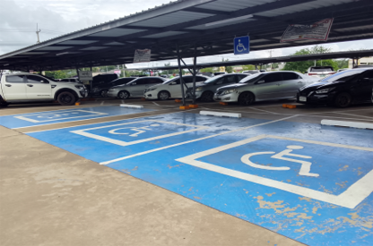
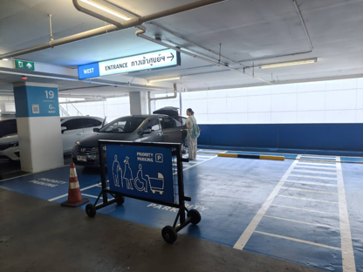
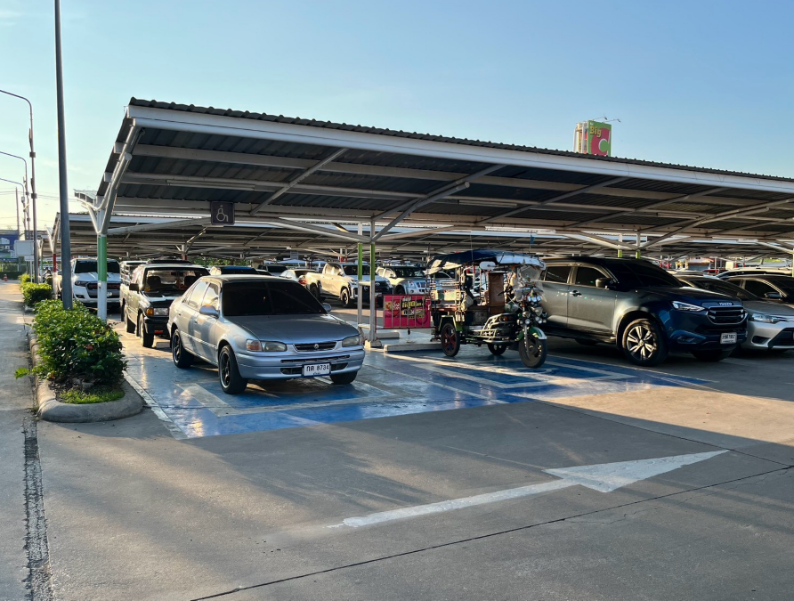
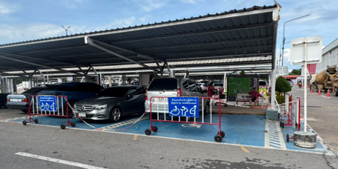
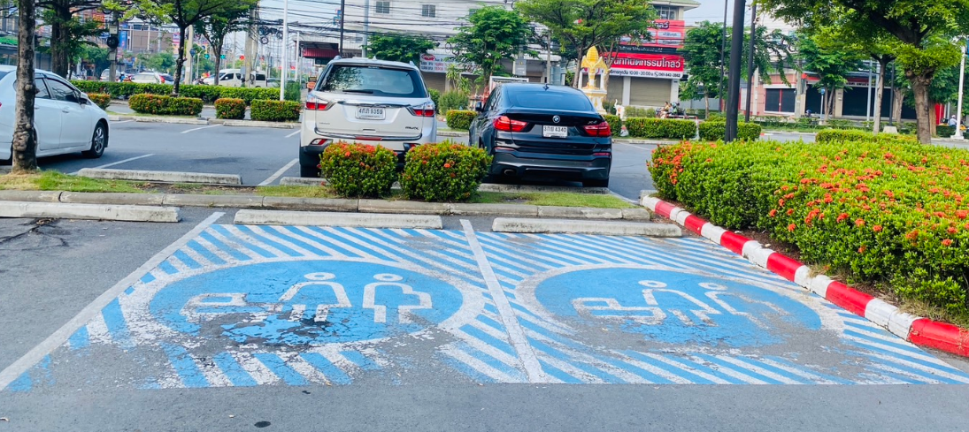
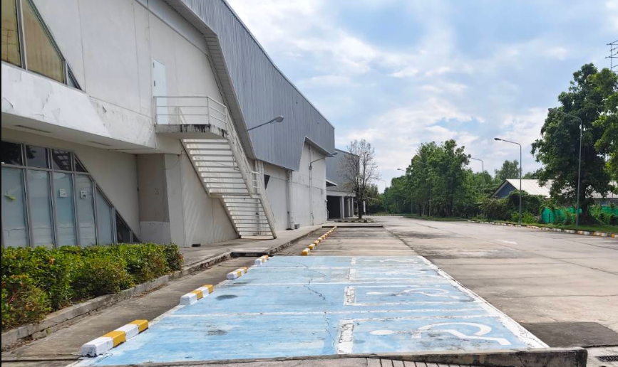
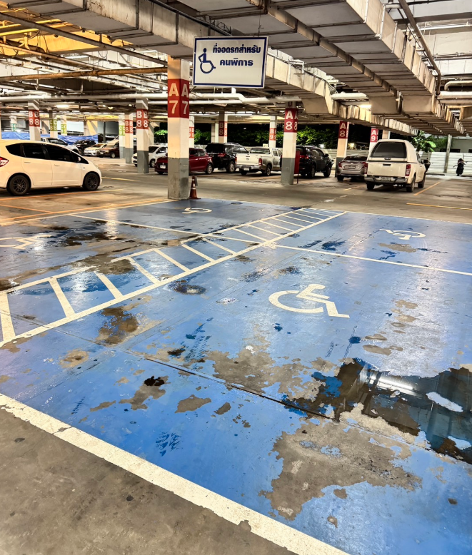
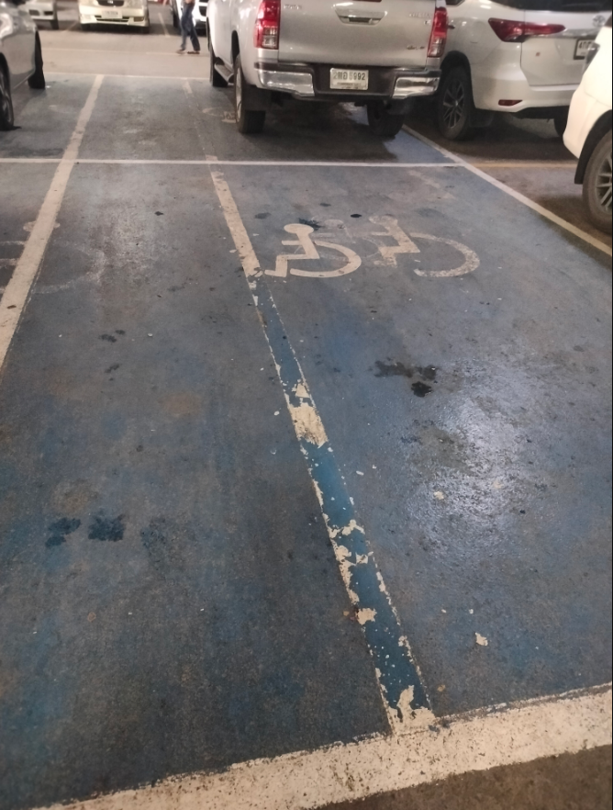

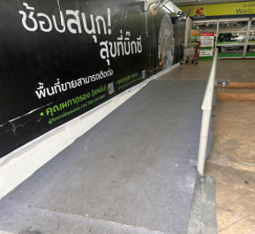
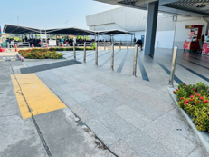
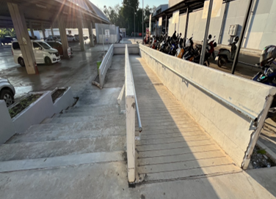
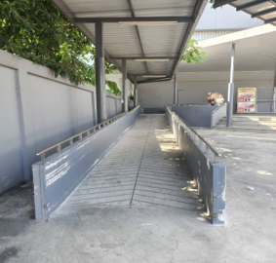
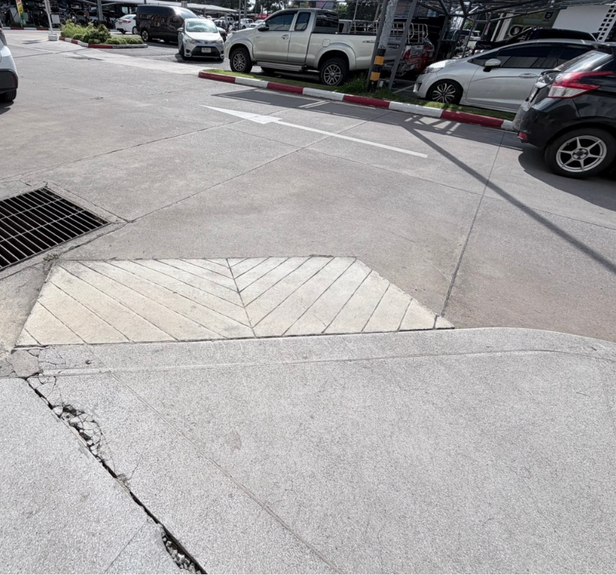
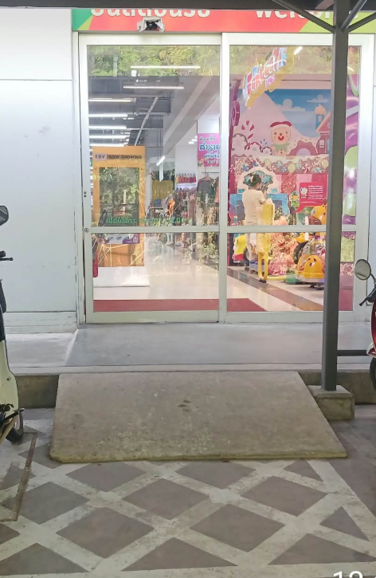
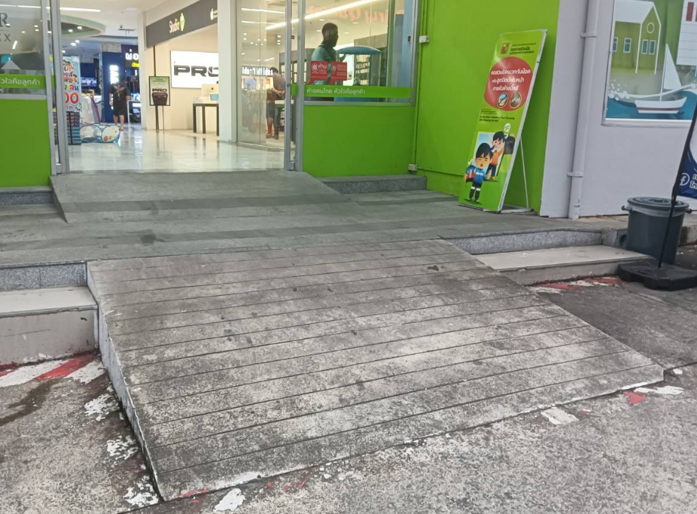
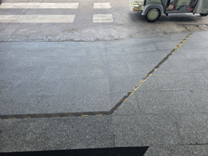
สิ่งอำนวยความสะดวกและการดูแลลูกค้ากลุ่มพิเศษ Big C : Big Formats
Ready
Improve
ที่จอดรถผู้พิการ
ที่จอดรถผู้พิการ
หนองกี่
รังสิต
สุโขทัย
พิษณุโลก
ประชาอุทิศ
มุกดาหาร
ราชบุรี
สุวินทวงศ์
ทางเข้า/ทางลาด
ทางเข้า/ทางลาด
เชียงใหม่ 2
กำแพงเพชร
สุโขทัย
รังสิต
ฉะเชิงเทรา
ท่าตะโก
พังงา
ศรีสะเกษ

Slide 9


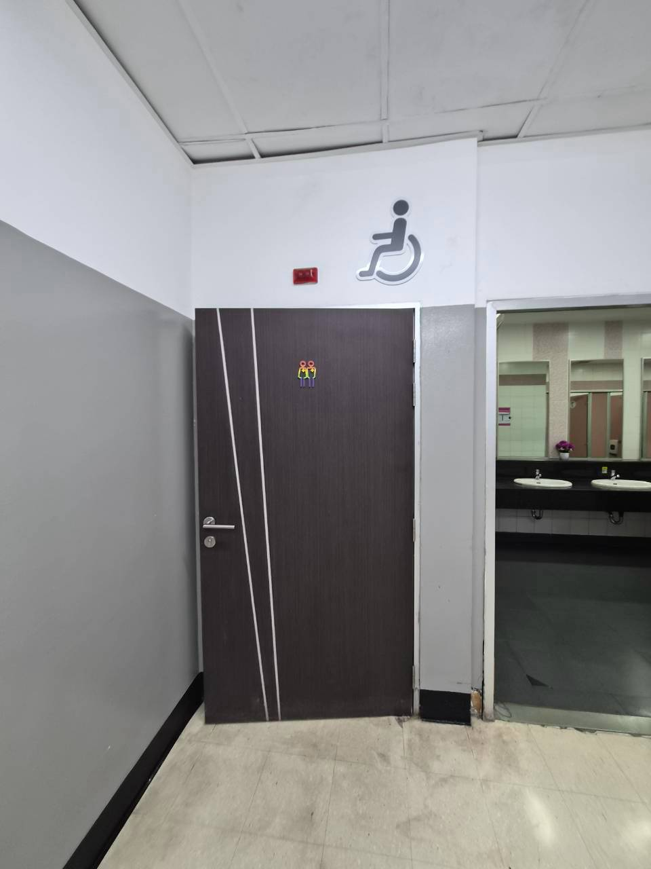
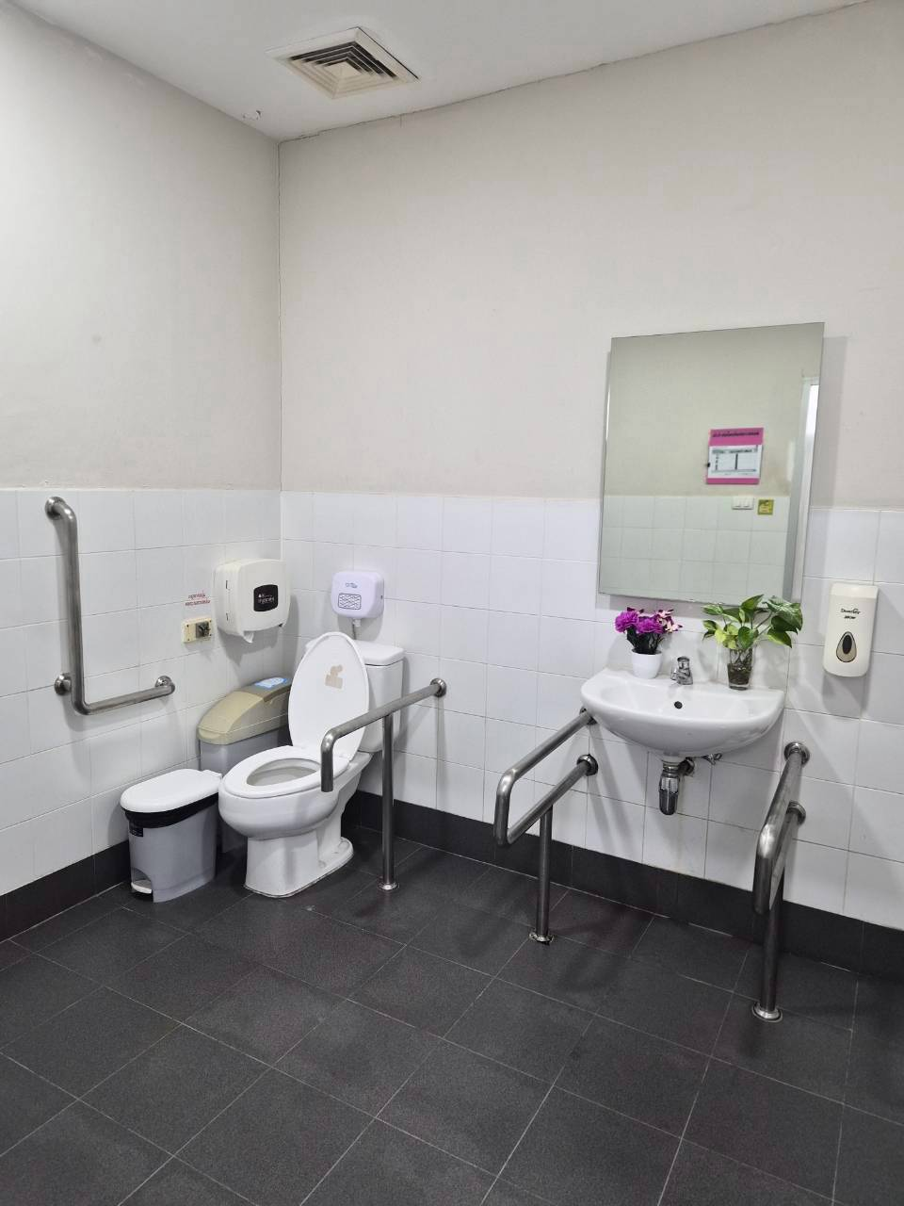
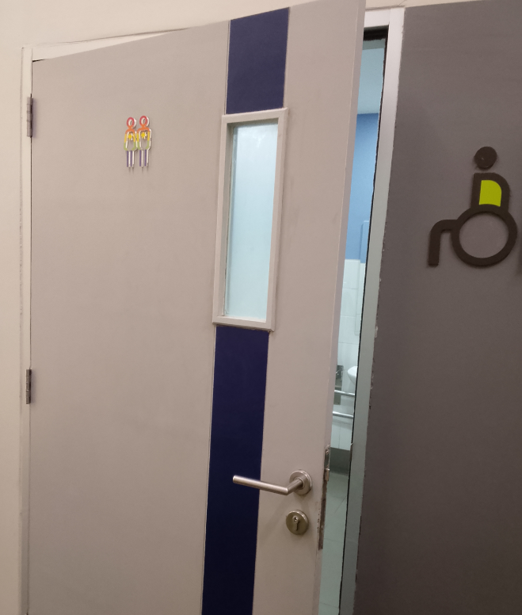
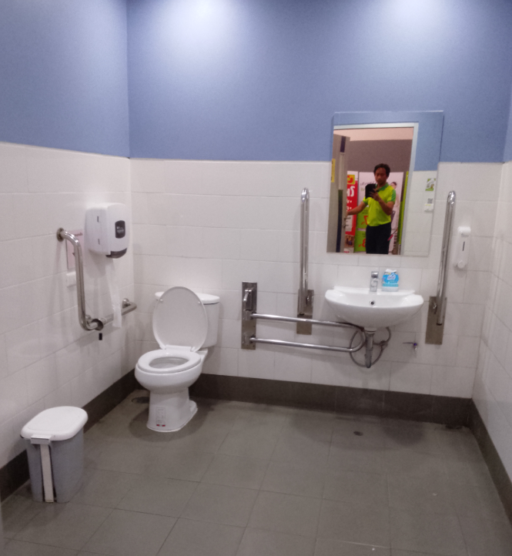

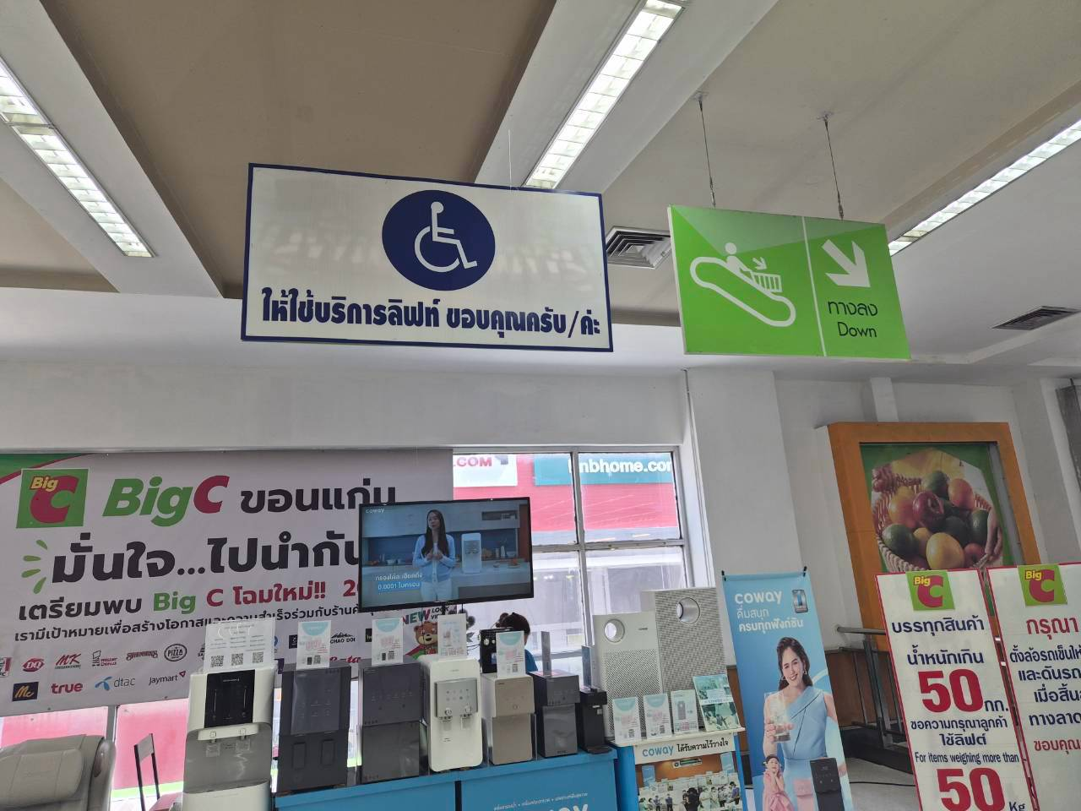
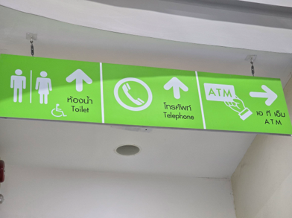
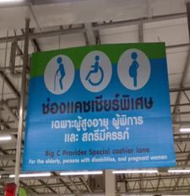

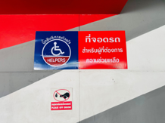
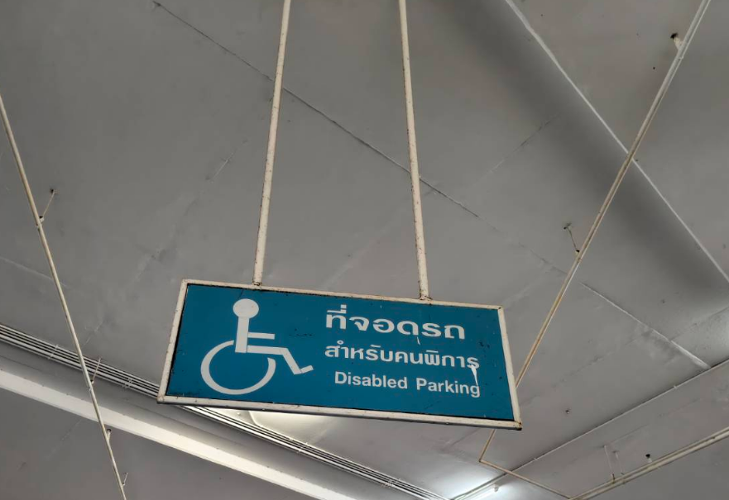
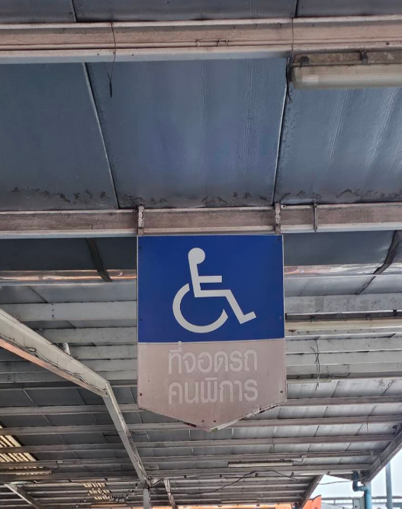
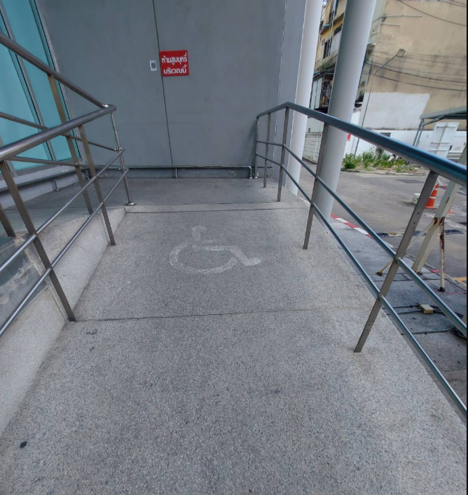
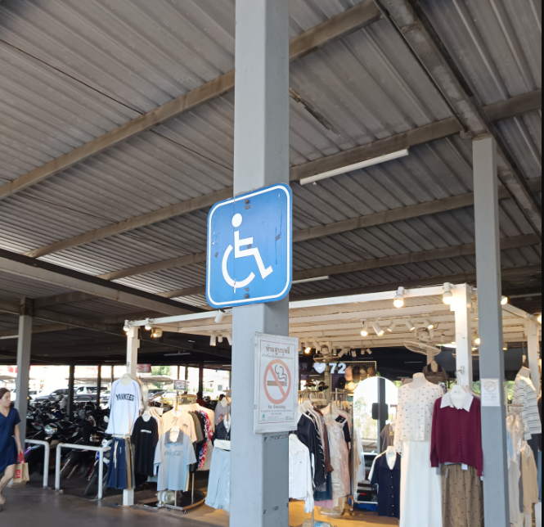
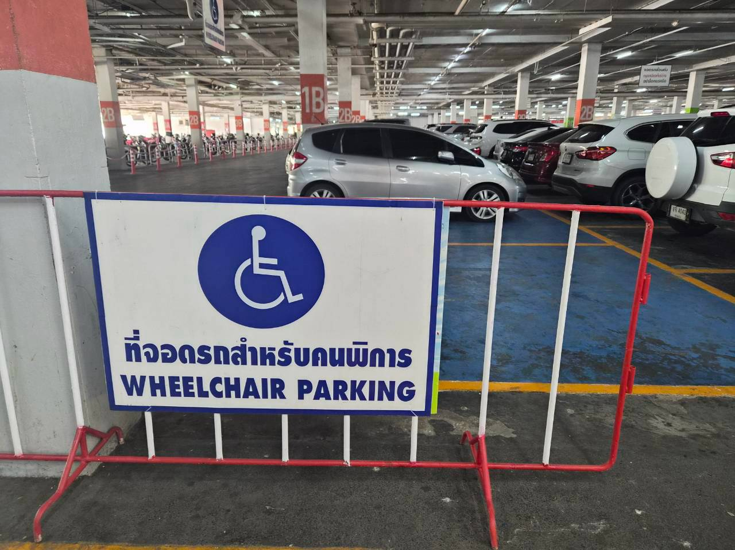
สิ่งอำนวยความสะดวกและการดูแลลูกค้ากลุ่มพิเศษ Big C : Big Formats
Ready
Improve
ห้องน้ำผู้พิการ
ขอนแก่น 1
หนองกี่
ป้ายสัญลักษณ์
ป้ายสัญลักษณ์
ขอนแก่น 1
ศรีสะเกษ
หนองกี่
พิษณุโลก
กำแพงเพชร
ดาวคะนอง
บ้านโป่ง
สะพานควาย
ศรีมหาโพธิ

Slide 10

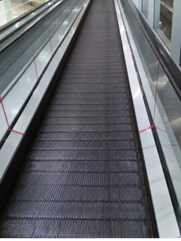
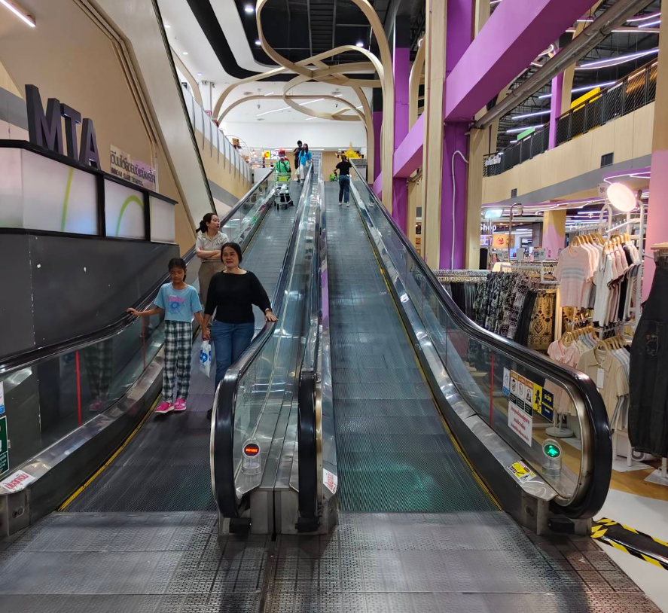
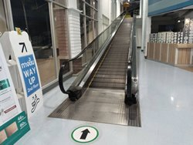
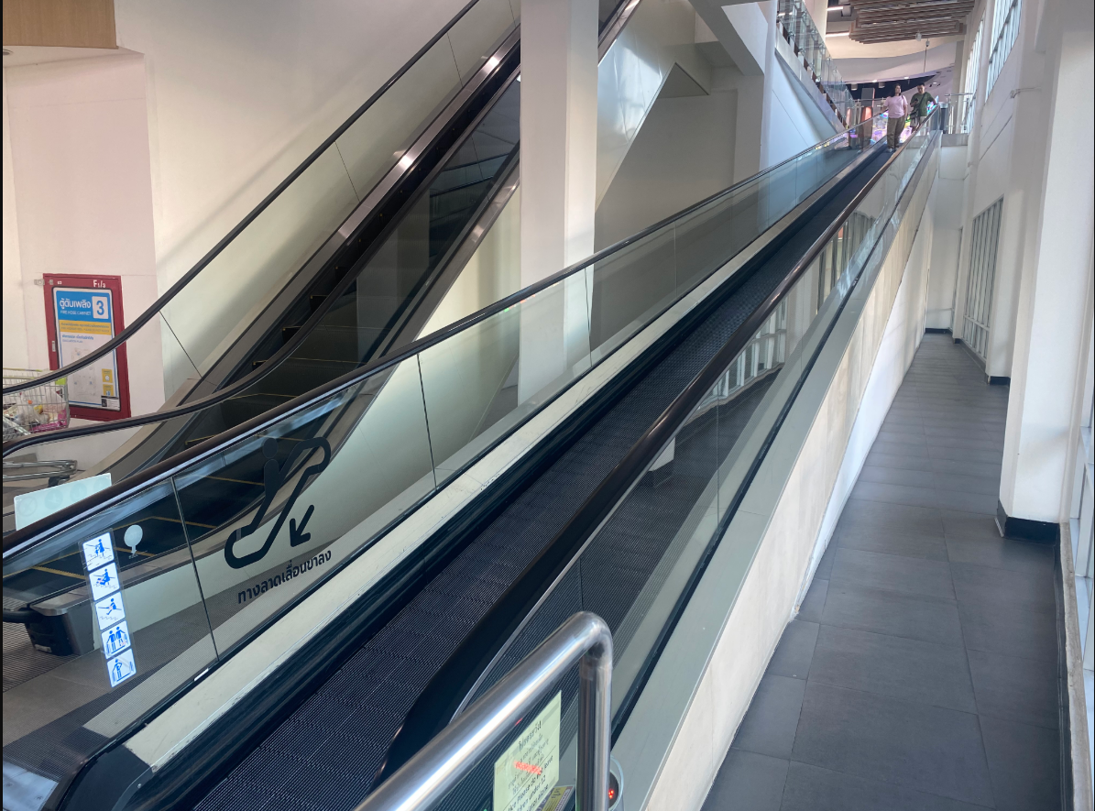
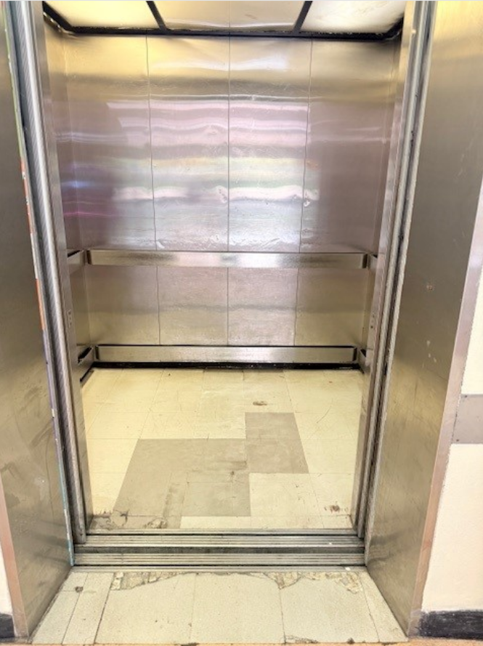
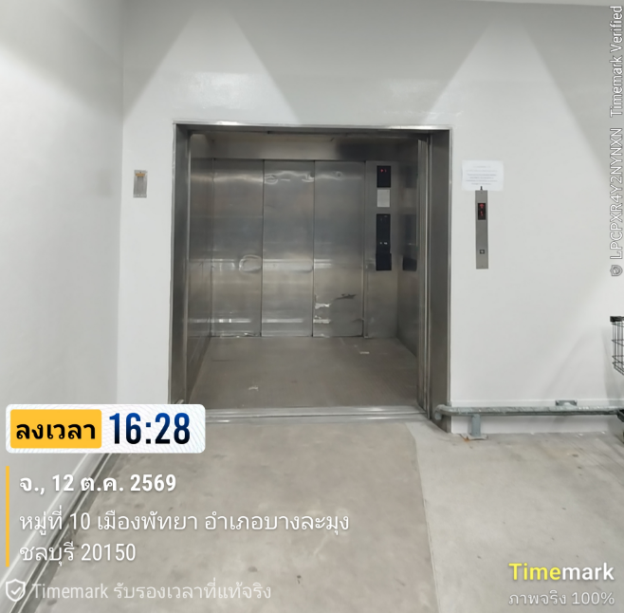
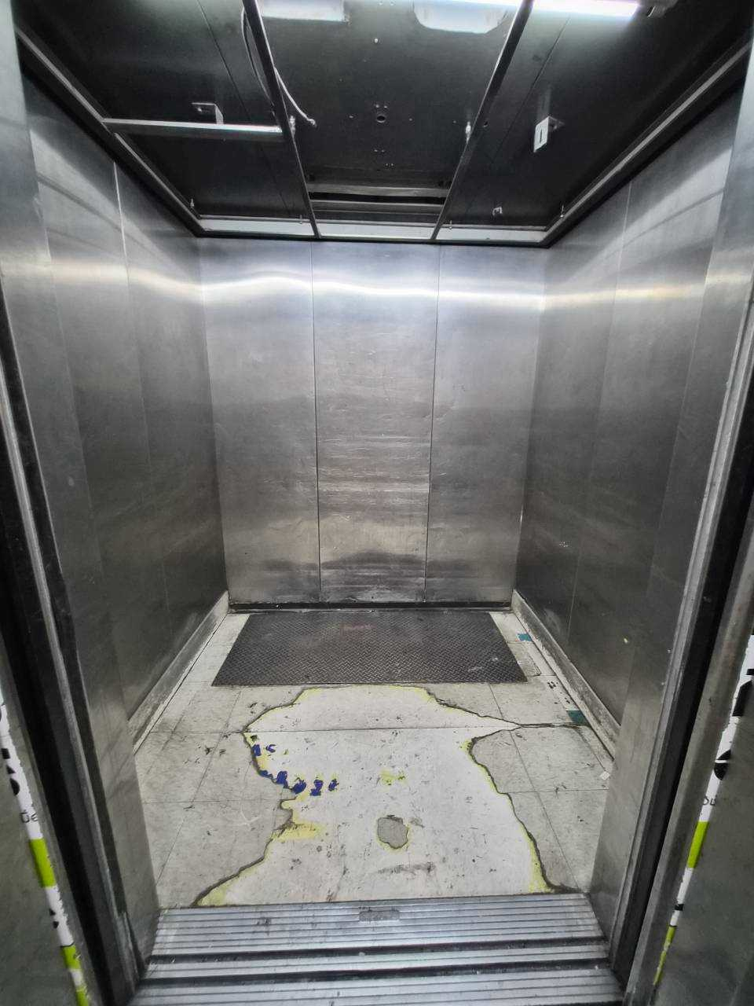
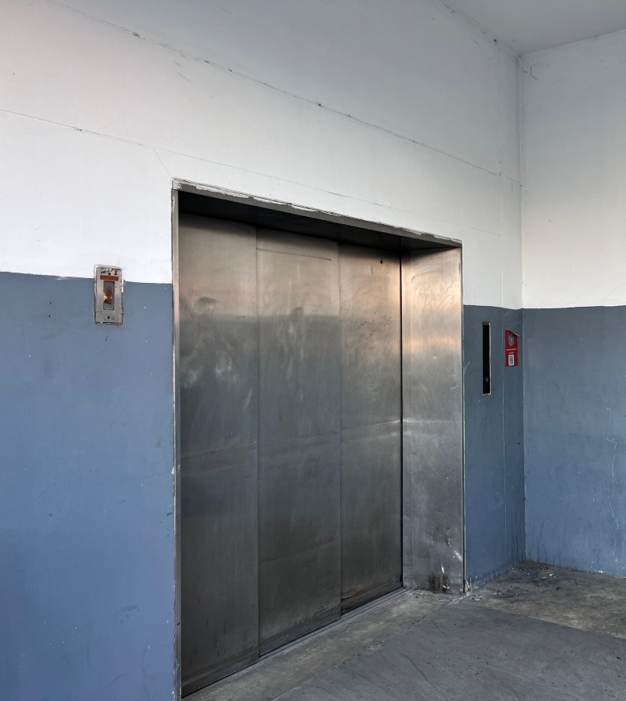

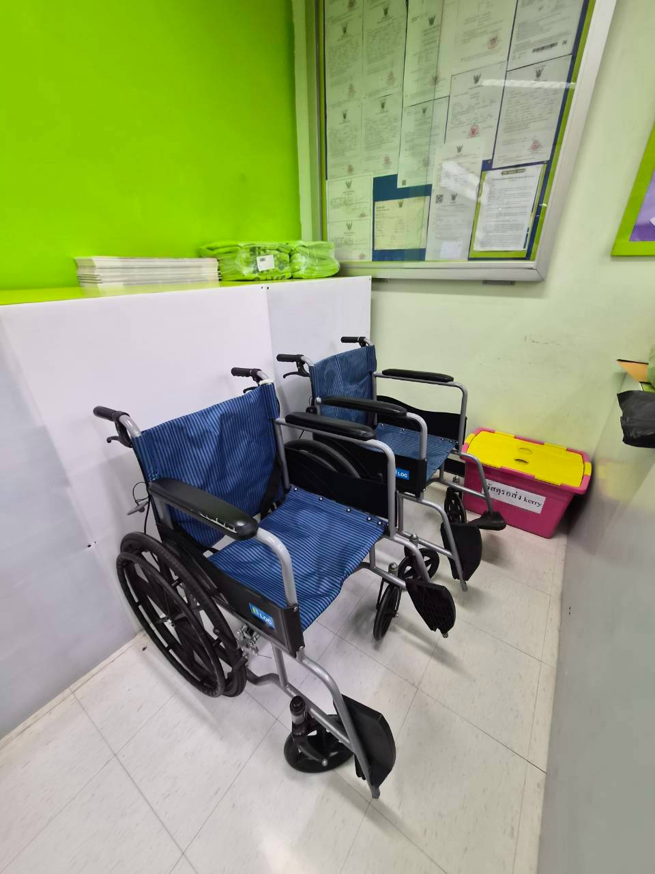
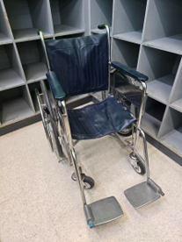
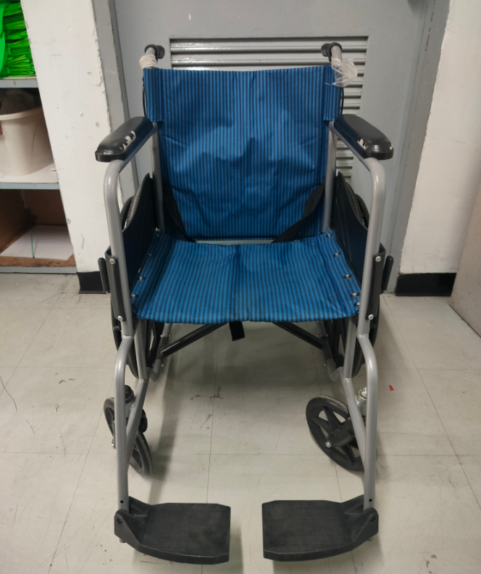
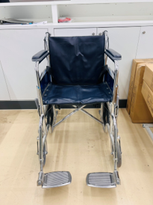
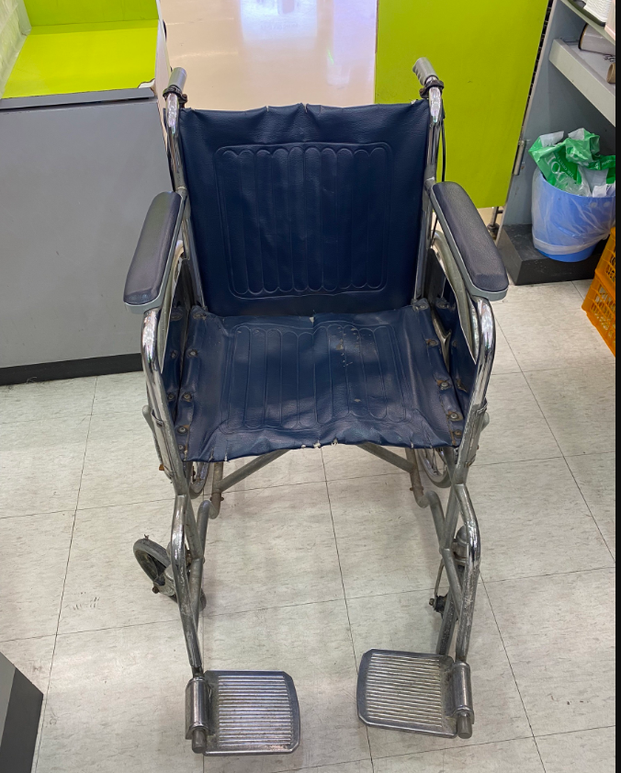
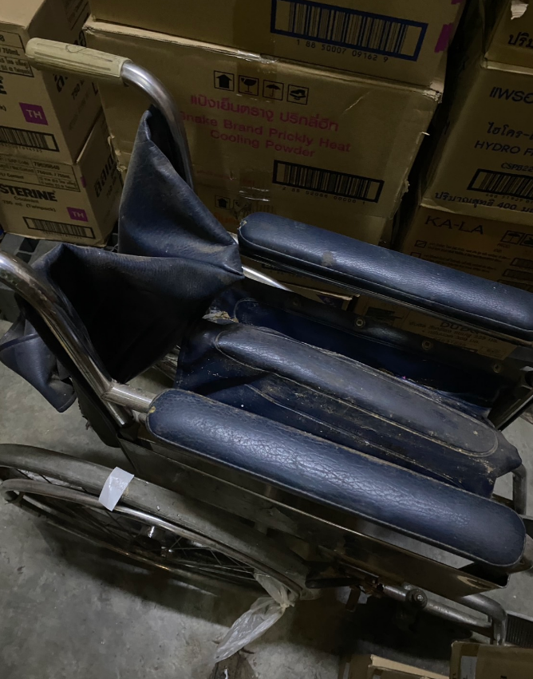
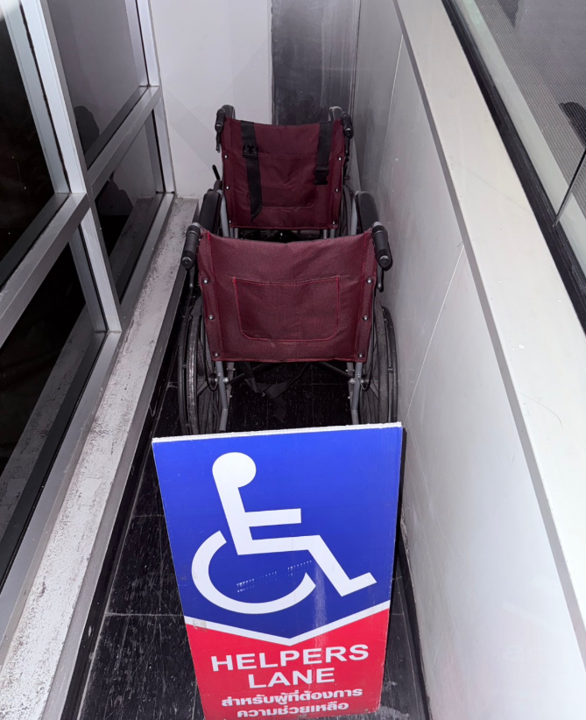
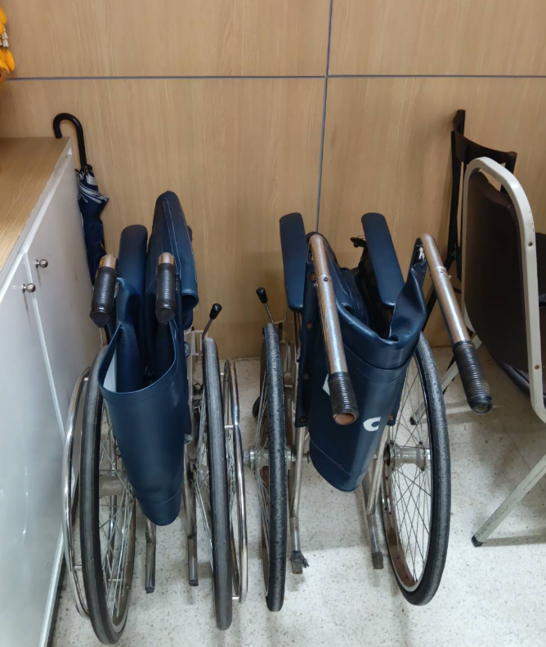
สิ่งอำนวยความสะดวกและการดูแลลูกค้ากลุ่มพิเศษ Big C : Big Formats
Ready
Improve
ลิฟต์/อุปกรณ์ต่างระดับ
ลิฟต์/อุปกรณ์ต่างระดับ
พระราม 4
นครปฐม
สมุย
ลำลูกกาคลอง 4
สุราษฎร์ธานี
พัทยา 2
ขอนแก่น 1
JBO อยุธยา
Wheel Chair
Wheel Chair
ขอนแก่น 1
ศรีสะเกษ
สุวิทวงศ์
เชียงใหม่ 2
เพชรเกษม 2
เอกมัย
อิสรภาพ
ฉะเชิงเทรา

Slide 11

Thank you

